Slide 1
CHÀO MỪNG CÁC EM ĐẾN VỚI BÀI HỌC HÔM NAY

Slide 2
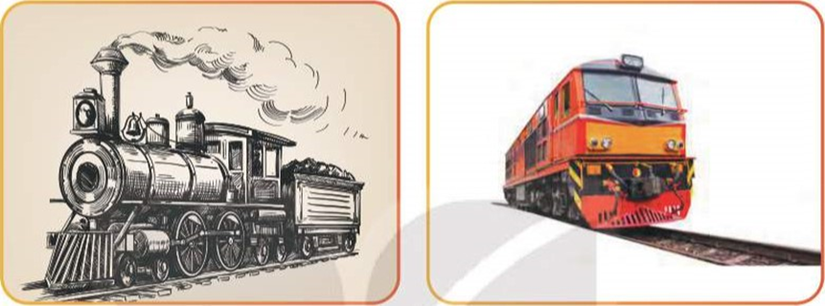
KHỞI ĐỘNG
Quan sát tranh và cho biết đầu máy xe lửa nà ra đời trước. So sánh sự khác nhau giữa hai đầu máy xe lửa, sự khác nhau lớn nhất là gì?

Slide 3
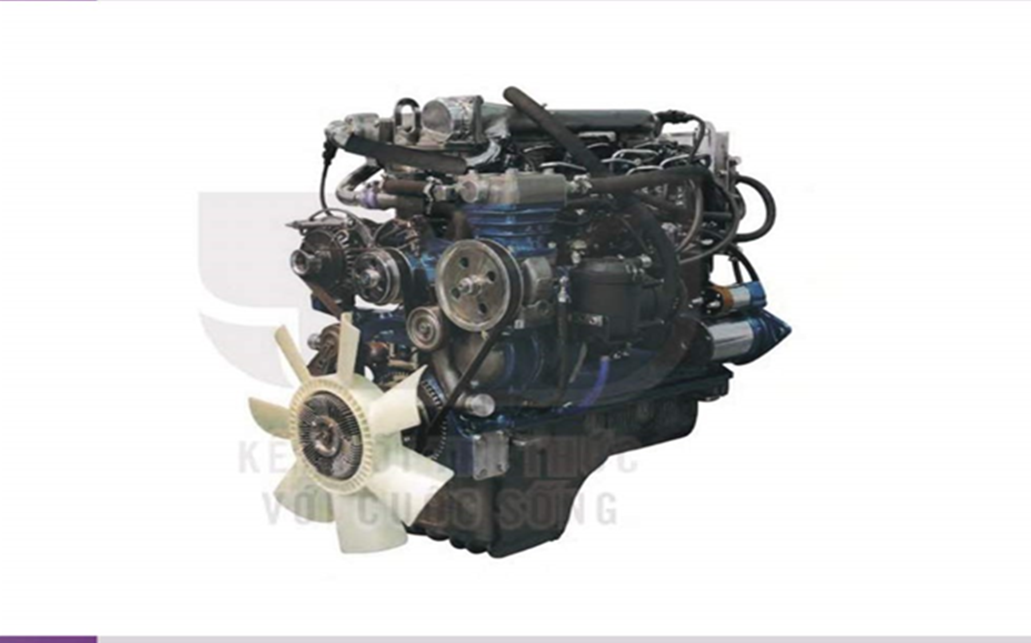
BÀI 17: ĐẠI CƯƠNG VỀ ĐỘNG CƠ ĐỐT TRONG

Slide 4
I. Khái niệm động cơ đốt trong
II. Phân loại động cơ đốt trong
NỘI DUNG BÀI HỌC
III. Cấu tạo chung của động cơ đốt trong

Slide 5
I. KHÁI NIỆM ĐỘNG CƠ ĐỐT TRONG

Slide 6
Quan sát video và hoàn thành nội dung PHT số 1
Nhiên liệu sau khi đưa vào động cơ trải qua quá trình gì?
1. Điều kiện để nhiên liệu tự bốc cháy ( đc diezen) hoặc bị đốt cháy ( đc xăng)?
2. Nhiên liệu được đốt cháy ở đâu ?
3. Ngoài điều kiện áp suất, nhiệt độ, muốn nhiên liệu bốc cháy cần cung cấp thêm khí gì để quá trình đốt cháy nhiên liệu được diễn ra?

Slide 7
TRÌNH BÀY CỦA HỌC SINH

Slide 8
Động cơ đốt trong là loại động cơ nhiệt mà quá trình đốt cháy nhiên liệu
sinh nhiệt và quá trình biến đổi nhiệt năngthành công cơ học diễn ra ngay
trong xilanh của động cơ.
Nhiên liệu
(Hóa năng)
Đốt cháy
(Hóa năng Nhiệt năng)
Giãn nở sinh công
(Cơ học)

Slide 9
II. PHÂN LOẠI ĐỘNG CƠ ĐỐT TRONG

Slide 10
2. Phân loại
Pittông CĐ tịnh tiến
Động cơ Pittông
Pittông CĐ quay
ĐCĐT
Động cơ tuabin khí
Động cơ phản lực
Pittông CĐ tịnh tiến là phổ biến nhất

Slide 11
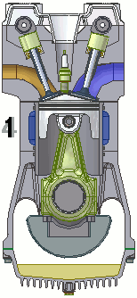
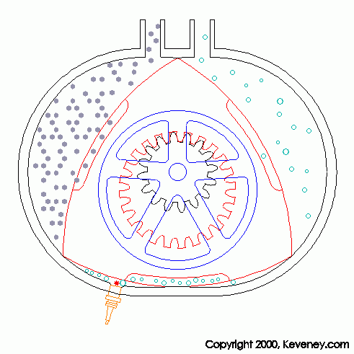
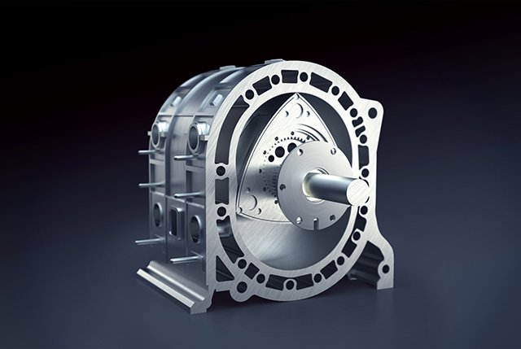
Pittông CĐ tịnh tiến
Pittông CĐ quay

Slide 12
Động cơ pit-tông chuyển động tịnh tiến thường phân loại theo:
- Theo nhiên liệu:
- Theo số hành
trình của pittông
trong một chu trình:
Động cơ xăng
Động cơ Diêzen
Động cơ gas
Động cơ 4 kì
Động cơ 2 kì

Slide 13
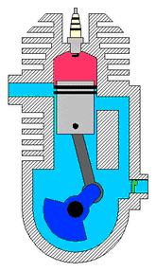
ĐỘNG CƠ 2 KÌ
ĐỘNG CƠ 4 KÌ

Slide 14
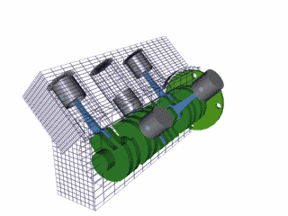
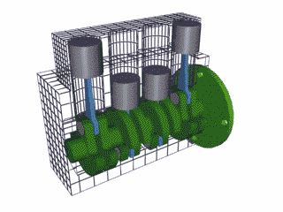
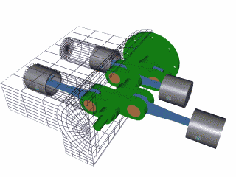
- Theo cách bố trí xilanh:

Slide 15
1. Quan sát tranh và cho biết tên gọi của các loại động cơ trong hình?
2. Hãy kể tên caccs loại động cơ đốt trong dựa trên việc kết hợp 2 tiêu chí phân loại về nhiên
Liệu sử dụng và số hành trình của pít tông trong một chu trình công tác.
a b c

Slide 16
TRÌNH BÀY CỦA HỌC SINH

Slide 17
III. CẤU TẠO CHUNG CỦA ĐỘNG CƠ ĐỐT TRONG

Slide 18
Quan sát video và hoàn thành nội dung PHT số 2
Nhiên liệu sau khi đưa vào động cơ trải qua quá trình gì?
1. Động cơ đốt trong có mấy cơ cấu và mấy hệ thông? Kể tên?
2. So sánh sự khác nhau trong cơ cấu và hệ thống của động cơ xăng và động cơ diezen 4 kì?

Slide 19
TRÌNH BÀY CỦA HỌC SINH

Slide 20
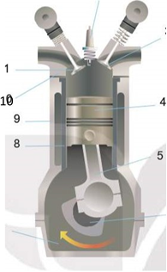
Quan sát tranh và hoàn thành nội dung PHT số 3
Quan sát tranh hình 17.4 và cho biết: Theo chiều chuyển động quay của trục khuỷu (6). Pit tông (4) đang dịch chuyển như thế nào?
- Khi nào pit tông (4) đổi chiều chuyển động?
- Hãy mô tả sự thay đổi thể tích giới hạn bởi đỉnh pit tông và không gian phía trên của xilanh.

Slide 21
TRÌNH BÀY CỦA HỌC SINH

Slide 22
Cơ cấu trục khuỷu thanh truyền
2 cơ cấu
Cơ cấu phân phối khí
Hệ thống làm mát
Hệ thống bôi trơn
4 hệ thống
Hệ thống khởi động
Hệ thống cung cấp nhiên liệu và không khí
Riêng động cơ xăng còn có thêm hệ thống đánh lửa

Slide 23
LUYỆN TẬP

Slide 24
Câu 1: Động cơ đốt trong là loại động cơ nào sau đây?
A
Động cơ điện
B
Động cơ nhiệt
C
Động cơ hóa năng
D
Động cơ hơi nước
Notes:
Click vào chữ cái của đáp án đúng để hiển thị kết quả:
Đáp án đúng sẽ hiện màu xanh
Đáp án sai sẽ hiện màu đỏ

Slide 25
Câu 2. Tại sao động cơ xăng có hệ thống đánh lửa còn động cơ diezen thì không?
A
Vì động cơ xăng cần thêm hệ thống đánh lửa để tăng khối lượng động cơ
B
Vì động cơ xăng cần thêm hệ thống đánh lửa để tăng kích thước động cơ.
C
Vì động cơ xăng cần thêm hệ thống đánh lửa để tang tính thẩm mĩ cho động cơ
D
Vì hòa khí ở động cơ xăng không tự bốc cháy được
Notes:
Click vào chữ cái của đáp án đúng để hiển thị kết quả:
Đáp án đúng sẽ hiện màu xanh
Đáp án sai sẽ hiện màu đỏ

Slide 26
Câu 3. Theo nhiên liệu động cơ đốt trong được chia làm
A
Động cơ xăng, động cơ diezen, động cơ gas
B
động cơ xăng, động cơ Diesel, động cơ điện
C
động cơ xăng, động cơ Diesel, động cơ hơi nước
D
động cơ xăng, động cơ Diesel, động cơ chạy bằng khí than
Notes:
Click vào chữ cái của đáp án đúng để hiển thị kết quả:
Đáp án đúng sẽ hiện màu xanh
Đáp án sai sẽ hiện màu đỏ

Slide 27
VẬN DỤNG

Slide 28
Làm việc nhóm và hoàn thành nhiệm vụ
1. Tìm hiểu tiềm năng và thách thức của động cơ đốt trong trong sản xuất và đời sống?
2. Tìm số liệu minh chứng cho xu hướng việc làm liên quan tới sản xuất, sửa chữa và bảo dưỡng ĐCĐT?
3. Nêu các biện pháp bảo vệ môi trường trong sản xuất và sử dụng động cơ đốt trong?
Yêu cầu nhóm trình bày sản phẩm bằng bài trình chiếu PP trong đó thể hiện được nội dung được yêu cầu và bảng phân công, mức độ hoàn thành nhiệm vụ của các cá nhân trong nhóm
Thời gian nộp bài: 7 ngày sau khi nhận được nhiệm vụ.

